Slide 1
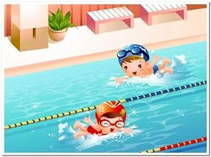
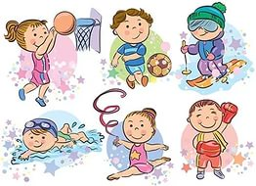
«Здоровьесберегающие технологии в образовательном процессе ДОУ»

Slide 2
Основные задачи работы коллектива:
1. Осмысление накопленного опыта сохранения и укрепления здоровья детей;
2. Оценка его эффективности и модернизация содержания физкультурно – оздоровительных технологий, через становления у детей позиции созидателя в отношении своего здоровья и здоровья окружающих;
3. Необходимость преодоления узкоспециализированных подходов в организации оздоровительной деятельности и физического воспитания через использование инновационных здоровьесберегающих технологий.

Slide 3
Принципы работы по здоровьесбережению:
- системность и последовательность реализации здоровьесберегающих технологий;
- сознательность и активность каждого субъекта образовательного процесса (дети, педагоги, родители);
- непрерывность здоровьесберегающего процесса;
- доступность технологии детям;
- учет индивидуальных и возрастных особенностей каждого ребенка.

Slide 4
Правила здоровьесбережения:
Соблюдение режима, больше движения, правильное питание, как можно больше положительных эмоций, прочь уныние и тоску, пожелание себе и окружающим только добра!

Slide 5
Виды здоровьесберегающих технологий
1. Медико – профилактические;
2. Здоровьесберегающие образовательные технологии в детском саду.
3. Технологии обеспечения социально – психологического благополучия ребенка;
4. Здоровьесбережение и здоровьеобогащения педагогов;
5. Физкультурною – оздоровительные технологии;
6. Валеологическое просвещение родителей.

Slide 6
1. Медико – профилактические технологии или как их еще называют лечебно - профилактические - это технологии, обеспечивающие сохранение и приумножение здоровья детей под руководством медицинского персонала ДОУ в соответствии с медицинскими требованиями и нормами, с использованием медицинских средств. К ним относятся следующие технологии:
- Организация мониторинга здоровья дошкольников;
- Определение оптимальной нагрузки на ребенка, с учетом возрастных и индивидуальных особенностей;
- Разработка рекомендаций по оптимизации детского здоровья;
- Организация и контроль питания детей;
- Организация и контроль физического развития и закаливания дошкольников;
- Организация профилактических мероприятий;
- Организация контроля и помощь в обеспечении требований СаНПиНа;
- Организация здоровьесберегающей среды в ДОУ.

Slide 7
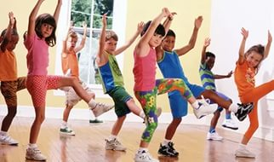
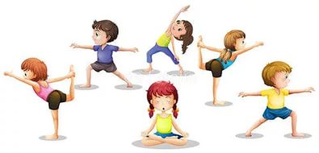
2. Здоровьесберегающие образовательные технологии - это прежде всего технологии воспитания валеологической культуры или культуры здоровья дошкольников.

Slide 8
3. Технологии обеспечения социально – психологического благополучия ребенка – технологии, обеспечивающие психологическое и социальное здоровье ребенка – дошкольника.
В нашем детском саду основной задачей является обеспечение эмоциональной комфортности и позитивное психологическое самочувствие ребенка, в процессе общения со сверстниками и взрослыми в детском саду и семье, обеспечение социально – эмоционального благополучия дошкольника. Реализацией данных технологий занимаются воспитатели и специалисты дошкольного образования в педагогическом процессе ДОУ. К этому виду технологий можно отнести технологии психологического и психолого – педагогического сопровождения развития ребенка в педагогическом процессе ДОУ.

Slide 9
4. Технологии здоровьесбережения и здоровьеобогащения педагогов дошкольного образования - технологии, направленные на развитие культуры здоровья педагогов детского сада, в том числе культуры профессионального здоровья, развитие потребности к здоровому образу жизни.
Задача данных технологий – обеспечение валеологической образованности педагогов.
Семинары, практикумы, круглые столы, консультации.

Slide 10
5.Технологии валеологического просвещения родителей –
папки – передвижки, стендовая информация, беседы, совместные мероприятия и пр.

Slide 11
6. Физкультурно – оздоровительные технологии, которые непосредственно направлены на физическое развитие и укрепление здоровья ребенка:
- развитие физических качеств;
- двигательной активности и становление физической культуры дошкольников;
- закаливание;
- оздоровительные процедуры в водной среде (бассейн);
- воспитание привычки к повседневной физической активности и забота о здоровье и др.

Slide 12
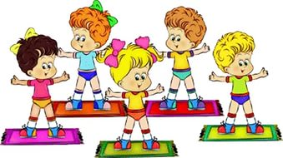

Slide 13
Всю работу по реализации здоровьесберегающих технологий мы строим на основе: - медицинских показаний и распределения детей по группам здоровья. - Уровня физической подготовленности детей по данным мониторинга воспитателя по физической культуре
Уровень | Высокий | Выше среднего | Средний | Ниже среднего
Количество детей | 0 | 37 | 72 | 1
Процент | 0% | 33,6% | 65,5% | 0,9%

Slide 14
Все инновационные физкультурно – оздоровительные технологии условно можно разделить на три категории:
1. Технологии обучения здоровому образу жизни.
2. Технологии сохранения и стимулирования здоровья.
3. Коррекционные технологии.

Slide 15
Технологии обучения здоровому образу жизни
1. Непосредственно образовательная деятельность в области «Физическое развитие» - организованная форма физического развития. Проводится воспитателем по физической культуре во всех группах в соответствии с требованиями программы, в разных формах: игровые, подгрупповые, индивидуальные, тренировочные, соревновательные и пр.
2. Непосредственно образовательная деятельность в подразделе
«Здоровье» - деятельность по ознакомлению детей со своим организмом, создание предпосылок к заботе о собственном здоровье. Проводится воспитателем, воспитателем по физической культуре. Здоровье является интегрированной формой работы с такими видами деятельности, как физическая культура, основы безопасности жизнедеятельности, валеология.
3. Спортивные развлечения, праздники.
4. Утренняя гимнастика.
5. Оздоровительная работа в бассейне .

Slide 16
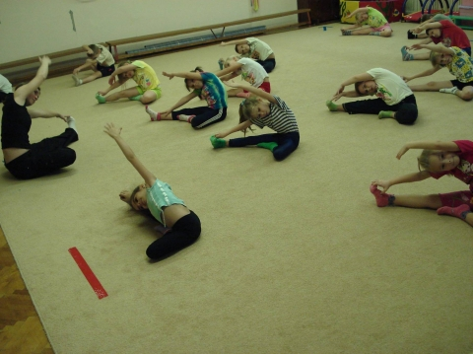
2. Технологии сохранения и стимулирования здоровья.
Стретчинг – не раньше чем через 30 мин. после приема пищи, 2 раза в неделю по 30 мин. со среднего возраста в физкультурном или музыкальном залах, либо в групповой комнате, в хорошо проветренном помещении специальные упражнения под музыку. Рекомендуется детям с вялой осанкой и плоскостопием.

Slide 17
Динамическая пауза — пауза в учебной или трудовой деятельности, заполненная разнообразными видами двигательной активности.
Во время занятий, 2-5 мин., по мере утомляемости детей. Рекомендуется для всех детей в качестве профилактики утомления. Могут включать в себя элементы гимнастики для глаз, дыхательной гимнастики и других в зависимости от вида занятия. Ветер дует нам в лицо (руками машем себе в лицо)
Закачалось деревцо (руки вверх и качаемся)
Ветерок все тише, тише (медленно приседаем)
Деревцо все выше, выше (медленно встаем, поднимаемся на носочки, руки вверх)

Slide 18
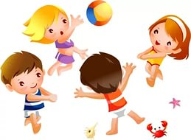
Подвижные и спортивные игры – как часть физкультурного занятия, на прогулке, в групповой комнате - малой, средней и высокой степени подвижности Ежедневно для всех возрастных групп. Игры подбираются в соответствии с возрастом ребенка, местом и временем ее проведения. В детском саду мы используем лишь элементы спортивных игр.

Slide 19
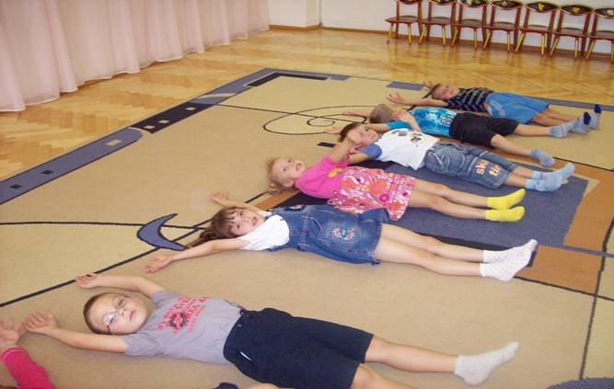
Релаксация – в любом подходящем помещении, в зависимости от состояния детей и целей, педагог определяет интенсивность технологии. Для всех возрастных групп. Можно использовать спокойную классическую музыку (Чайковский, Рахманинов), звуки природы.

Slide 20
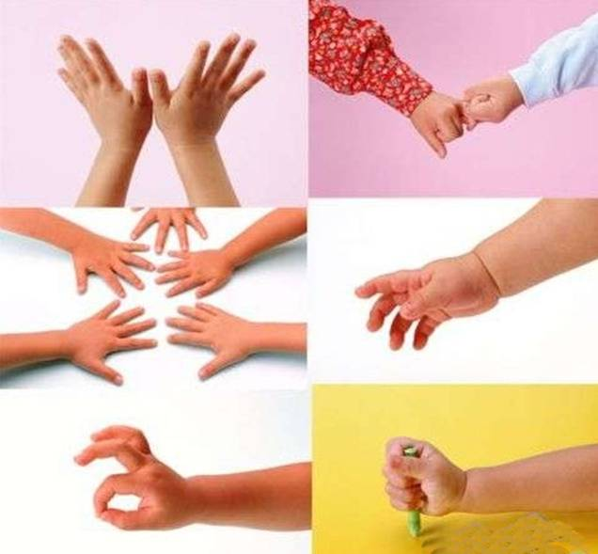
Гимнастика пальчиковая – с младшего возраста индивидуально либо с подгруппой ежедневно. Рекомендуется всем детям, особенно с речевыми проблемами. Проводится в любой удобный отрезок времени (в любое удобное время).

Slide 21
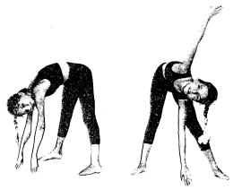
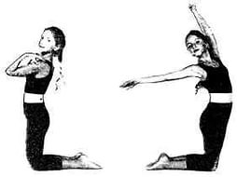
Корригирующая гимнастика – это комплекс специальных упражнений, направленных на формирование правильной осанки и устранение деформаций опорно-двигательного аппарата.
Используется в различных формах физкультурно- оздоровительной работы. Форма проведения зависит от поставленной задачи и контингента детей.

Slide 22
Гимнастика для глаз – ежедневно по 3-5 мин. в любое свободное время в зависимости от интенсивности зрительной нагрузки с младшего возраста. Рекомендуется использовать наглядный материал, показ педагога.
Гимнастика дыхательная – в различных формах физкультурно-оздоровительной работы. Обеспечить проветривание помещения, педагогу дать детям инструкции об обязательной гигиене полости носа перед проведением процедуры.

Slide 23
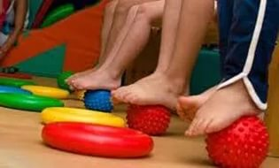
Гимнастика ортопедическая – в различных формах физкультурно-оздоровительной работы. Рекомендуется детям с плоскостопием и в качестве профилактики болезней опорного свода стопы/

Slide 24
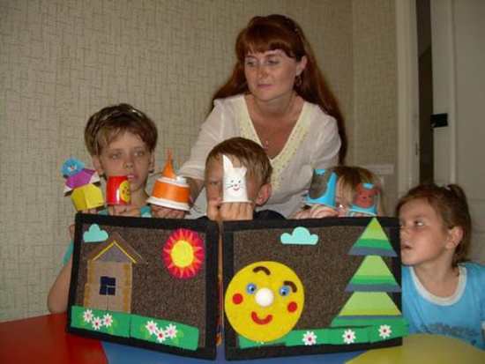
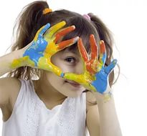
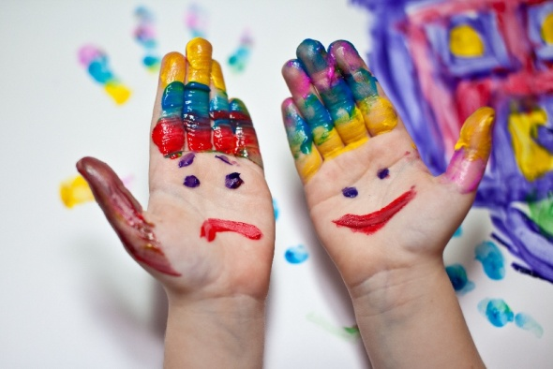
Коррекционные технологии
Технологии музыкального воздействия – в различных формах физкультурно-оздоровительной работы; либо отдельные занятия 2-4 раза в месяц в зависимости от поставленных целей. Используются в качестве вспомогательного средства как часть других технологий; для снятия напряжения, повышения эмоционального настроя и пр.
Сказкотерапия – 2-4 занятия в месяц по 30 мин. со старшего возраста. Занятия используют для психологической терапевтической и развивающей работы. Сказку может рассказывать взрослый, либо это может быть групповое рассказывание, где рассказчиком является не один человек, группа детей, а остальные дети повторяют за рассказчиками необходимые движения.
Технологии воздействия цветом – Правильно подобранные цвета интерьера в нашей группе снимают напряжение и повышают эмоциональный настрой ребенка.

